Slide 1


VENCIENDO EL GIGANTE
DE LA REBELION

Slide 2
OBJETIVOS:
Identificar si en nosotros hay áreas de rebelión.
Comprender que la arrogancia, las quejas, y las actitudes negativas son formas de rebelión.
Luchar contra toda forma de rebelión que haya dentro de nosotros.

Slide 3
Rebelión
“Es un acto o una demostración de desafío hacia el establecimiento de una autoridad convenida.”

Slide 4
EL PECADO
Es un acto de desobediencia motivado por el deseo del ser humano de autoestablecer las normas y ser el dueño de su propio destino.
“Yo hago las cosas a mi manera!”

Slide 5
EL PECADO DE DESOBEDIENCIA
DIOS DIO LA ORDEN
Génesis 2:16 Y Jehová Dios mandó al hombre diciendo: "Puedes comer de todos los árboles del jardín;17 pero del árbol del conocimiento del bien y del mal no comerás, porque el día que comas de él, ciertamente morirás.“

Slide 6
EL PECADO DE DESOBEDIENCIA
MAS ELLOS NO OBEDECIERON
Génesis 3:6 Entonces la mujer vio que el árbol era bueno para comer, que era atractivo a la vista y que era árbol codiciable para alcanzar sabiduría. Tomó, pues, de su fruto y comió. Y también dio a su marido que estaba con ella, y él comió.

Slide 7
LAS CONSECUENCIAS
La mujer parirá con dolor.
Tu deseo te llevará a tu marido,
y él se enseñoreará de ti.
Y al hombre dijo: - sea maldita la tierra por tu causa. Con dolor comerás de ella todos los días de tu vida; espinos y cardos te producirá, y comerás plantas del campo. Con el sudor de tu frente comerás el pan hasta que vuelvas a la tierra, pues de ella fuiste tomado. Porque polvo eres y al polvo volverás.
Notes:
A la mujer dijo: - Aumentaré mucho tu sufrimiento en el embarazo; con dolor darás a luz a los hijos. Tu deseo te llevará a tu marido, y él se enseñoreará de ti. 17 Y al hombre dijo: - Porque obedeciste la voz de tu mujer y comiste del árbol del que te mandé diciendo: "No comas de él", sea maldita la tierra por tu causa. Con dolor comerás de ella todos los días de tu vida;
18 espinos y cardos te producirá, y comerás plantas del campo. 19 Con el sudor de tu frente comerás el pan hasta que vuelvas a la tierra, pues de ella fuiste tomado. Porque polvo eres y al polvo volverás.

Slide 8
LAS CONSECUENCIAS
Romanos 6:23 Porque la paga del pecado es muerte.
Toda rebelión es pecado.
El sufrimiento de la humanidad vino como consecuencia de la desobediencia a la voz de Dios.
La muerte física y espiritual es consecuencia del pecado.
Notes:
Todo acto de desobediencia contra Dios es pecado.
El salario del pecado es la muerte.

Slide 9
UN EJEMPLO DE REBELDÍA
1Samuel 15:2
La orden al Rey Saúl: Destruye al pueblo y no tomes nada de él (destruye completamente todo lo que le pertenece. No le perdones la vida).
Pero Saúl perdonó la vida al rey Agag y tomó lo mejor del ganado y todo lo bueno, destruyeron sólo lo peor y sin valor.
Notes:
1Sa 15:2 Así ha dicho Jehovah de los Ejércitos: "Yo castigaré a Amalec por lo que hizo a Israel, porque se le opuso en el camino cuando subía de Egipto. 3 Vé ahora y ataca a Amalec; destruye completamente todo lo que le pertenece. No le perdones la vida; mata a hombres y mujeres, …, vacas y ovejas, camellos y asnos."
En otras palabras, tenían que borrar toda vida existente en la población de los amalequitas.

Slide 10
LA APARICION DEL PROFETA
La voz profética de Samuel.
“Por qué pues, no has obedecido la voz de Jehová?
¿Se complace tanto Jehová en los holocaustos y en los sacrificios como en que la palabra de Jehová sea obedecida? Ciertamente el obedecer es mejor que los sacrificios, y el prestar atención es mejor que el sebo de los carneros.
Notes:
1Sam 15:18 Jehová te ha encomendado una misión y te ha dicho: "Vé y destruye completamente a esos pecadores de Amalec. Hazles la guerra hasta que los extermines."19 ¿Por qué, pues, no has obedecido la voz de Jehová? ¿Por qué te lanzaste sobre el botín e hiciste lo malo ante los ojos de Jehová? 20 Saúl respondió a Samuel: - He obedecido la voz de Jehová y fui a la misión que Jehová me encomendó. He traído a Agag, rey de Amalec, y he destruido completamente a los amalequitas. 21 Pero el pueblo tomó del botín ovejas y vacas, lo mejor del anatema, para sacrificarlas a Jehovah tu Dios en Gilgal.

Slide 11
LA PALABRA DE DIOS
Porque la rebeldía es como el pecado de adivinación, y la obstinación es como la iniquidad de la idolatría. Por cuanto tú has desechado la palabra de Jehová, él también te ha desechado a ti, para que no seas rey. (1 Samuel 15:23)
La rebeldía es la raíz de todo pecado. “Yo hago las cosas a mi manera!”
Notes:
Read the Scripture on the slide.
Rebellion is the root sin behind all sins. It is choosing our way instead of God’s!

Slide 12
OTRO EJEMPLO DE REBELDIA
LA ORDEN A JONÁS:
Jonás 1:2 "Levántate y vé a Nínive, la gran ciudad, y predica contra ella; porque su maldad ha subido a mi presencia.“Entonces Jonás se levantó para huir de la presencia de Jehová a Tarsis. Descendió a Jope y halló un barco que iba a Tarsis; y pagando su pasaje, entró en él para irse con ellos a Tarsis, huyendo de la presencia de Jehová 4 Pero Jehová lanzó un gran viento sobre el mar, y se produjo una enorme tempestad, de manera que el barco estaba a punto de romperse.

Slide 13
LA CONSECUENCIA DE LA DESOBEDIENCIA
Por su desobediencia otros estaban sufriendo las consecuencias.
Jonás 1:15 Entonces levantaron a Jonás y lo echaron al mar, y el mar cesó de su furia. Y aquellos hombres temieron grandemente a Jehová; le ofrecieron un sacrificio e hicieron votos. Pero Jehová dispuso un gran pez que se tragase a Jonás. Y éste estuvo en el vientre del pez tres días y tres noches.

Slide 14
LA CONSECUENCIA DE LA DESOBEDIENCIA
Sufren los demás injustamente.
Sufre uno mismo.
Vivimos desprotegidos de Dios
Las situaciones adversas nos tragan por mucho tiempo.
Moramos en las tinieblas.

Slide 15
EL PECADO COMPARADO
REBELDIA =
PECADO DE ADIVINACION
OBSTINACION =
IDOLATRIA
“Es un acto o una demostración de desafío hacia el establecimiento de una autoridad convenida.”

Slide 16
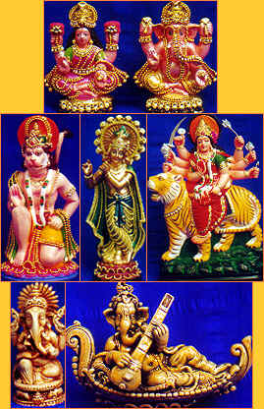
LA REBELDIA ES COMPARADA CON
Una personas rebelde a Dios es idólatra.
“Yo hago las cosas a mi manera!”
Col 3:5 Por lo tanto, haced morir lo terrenal en vuestros miembros: fornicación, impureza, bajas pasiones, malos deseos y la avaricia, que es idolatría. 6 A causa de estas cosas viene la ira de Dios sobre los rebeldes.

Slide 17
Desagradecimiento
Nehemías 9:29-31 Les amonestaste para hacerlos volver a tu ley, pero ellos actuaron con soberbia y no escucharon tus mandamientos. Pecaron contra tus decretos, los cuales, el hombre que los cumpla, por ellos vivirá. Dieron las espaldas en rebeldía, endurecieron su cerviz y no escucharon. "Por muchos años te mostraste paciente y les amonestaste con tu Espíritu por medio de tus profetas, pero no escucharon. Por eso les entregaste en mano de los pueblos de la tierra. Pero por tu gran misericordia no los consumiste ni los abandonaste, porque tú eres un Dios clemente y misericordioso.

Slide 18
REBELION
El único momento que se nos llama a rebelarnos contra la autoridad es cuando estas están en desobediencia contra Dios.
Vivimos en tiempos de rebeldía y en medio de naciones rebeldes..
La rebelión nos abre la puerta al engaño y ataque de Satanás.

Slide 19
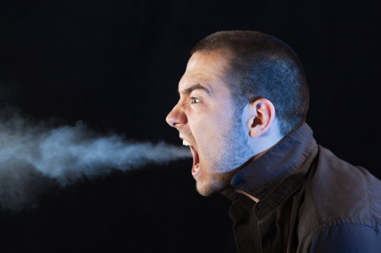
NOS REBELAMOS EN CONTRA DE ...
DIOS
PADRE Y MADRE
MAESTROS
LA IGLESIA
GOBIERNO
JEFES
EL MATRIMONIO
OTROS???

Slide 20
LA PALABRA DE DIOS
Por causa del Señor someteos a toda institución humana, ya sea al rey, como a superior … (1Pedro 2:13)
y SOMETEOS unos a otros en el temor de Cristo. . (Efesios. 5:21)

Slide 21
LA RAIZ DE TODA REBELION
A menudo una fuente de la rebelión y del rechazo es la falta del perdón.
Somos lastimados y sentimos rechazo. En respuesta nos rebelamos.
Si ud. Tiene problemas de sometimiento, ud. Necesita parar y perdonar.

Slide 22
OTRAS FORMAS DE REBELDIA
El quejarse por todo.
  Hacedlo todo sin murmuraciones y contiendas, para que seáis irreprensibles y sencillos, hijos de Dios sin mancha en medio de una generación torcida y perversa, en la cual vosotros resplandecéis como luminares en el mundo, . (Filipenses 2:14-15)
  Vuestras murmuraciones no son contra nosotros, sino contra Jehová. (Exodo 16:8)

Slide 23
OTRAS FORMAS DE REBELION
Quejándose por todo Continuación
  Y todo lo que hagáis, sea de palabra o de hecho, hacedlo todo en el nombre del Señor Jesús, dando gracias a Dios Padre por medio de él. (Colos.3:17)
Cristo nos ofrece libertad. No tenemos que ser quejosos. Sino que podemos ser corazones alegres y agradecidos con Dios.

Slide 24
OTRAS FORMAS DE REBELION
Juzgando a otros
Orgullo y arrogancia
Racismo
Justicia propia
Actitudes negativas
Vandalismo
Violencia

Slide 25
CUANTAS COSAS HACES A TU MANERA ?
Diriges tu vida a tu manera?
Llevas una vida cristiana a tu manera?
Llevas tu hogar a tu manera?
Participas en la iglesia a tu manera?
Testificas a tu manera?
Cuantas veces has fallado por hacer las cosas a tu manera y no a la de Dios?

Slide 26
POSIBLES ESPIRITUS OPRESIVOS QUE DEBEN SER RECHAZADOS
Rechazo
Falta de perdón
Rebelión
Espíritu de venganza
Imponente
Orgulloso
Autocompasiv_
Espíritu competitivo
Control
brujería
Notes:
These are areas where you may sense bondage. As you discern bondage, take authority over any oppressing spirits.

Slide 27
TOME UNOS MINUTOS PARA MARCAR LAS AREAS DE REBELDIA

Slide 28
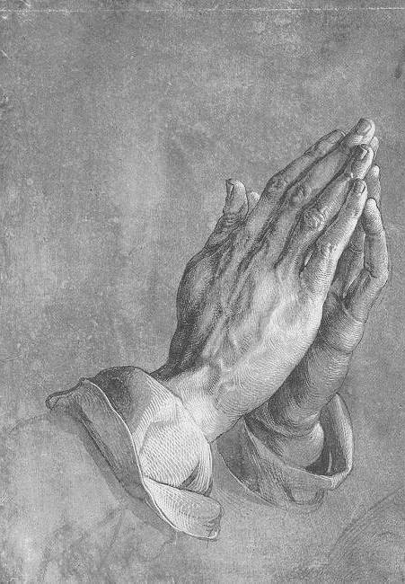
TU MOMENTO DE ORACION
Pide perdón a Dios por tus actos de rebelión e indiferencia a su Palabra.
Ora a Dios pidiéndole un corazón obediente a su voluntad.

Slide 29
ORACION DE SOMETIMIENTO A DIOS
Padre nuestro, tu has declarado de que “ la rebelión es como el pecado de adivinación y arrogancia como la maldad misma de la idolatría. Confieso que me he rebelado contra ti con mis actitudes y acciones. Ahora yo elijo someterme a usted y a las autoridades que ud. ha establecido en mi vida. Yo abandono toda rebelión, orgullo y quejas. Te suplico me des un corazón agradecido y sumiso a ti. Te lo ruego en el Nombre de nuestro Divino Maestro y Señor de nuestras vidas, Jesucristo..

